Slide 1
组会汇报
视觉里程计（VO）：指的是通过分析连续图像序列，估计相机或机器人在空间中的运动轨迹。它主要用于机器人、无人机和自动驾驶汽车中的导航系统。视觉里程计的目标是通过视觉信息（图像）推断设备的位置和姿态的变化。
视觉里程计的主要步骤：
1.从图像中提取特征，之后在连续的图像帧中找到这些特征的对应点。
2.根据特征点的运动，计算相机的位移和旋转

Slide 2
Transformer架构
Transformer是一种神经网络架构。关键优势在于利用自注意力机制，能够捕获图像中远程像素之间的依赖关系。
自注意力机制：允许模型在处理输入序列的每个元素时，动态地关注序列中其他相关元素，从而捕捉全局的依赖关系
Transformer在视觉里程计中的应用：
图像序列作为输入：由于视觉里程计依赖于一系列的图像，Transformer可以很好的处理这种序列信息。通过自注意力机制，可以捕获图像中的全局信息，从而提升位姿估计的精度。
时间和空间信息的处理：Transformer的注意力机制可同时处理时序和空间特征，从而更好地提取运动信息。

Slide 3
如何利用Transformer进行视觉里程计
1.将图像数据处理为适合Transformer输入的格式
2.利用自注意力机制捕捉全局关系，以推断每个特征点的运动及其在连续图像帧中的匹配关系
3.位置编码：因为Transformer本身不包含顺序信息，所以需要为输入序列（通过CNN提取的特征图可以被展平为序列）添加位置编码，以帮助模型了解像素或特征点在图像中的空间位置
4.从这些特征中估计相机的位姿变化（旋转和位移）
5.用真实的位姿变化与模型预测的位姿变化之间的误差来计算损失

Slide 4
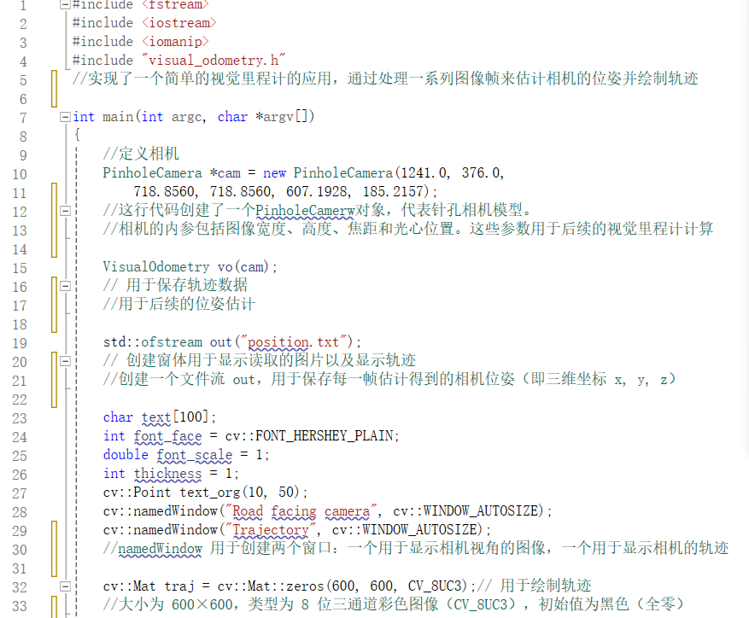

Slide 5
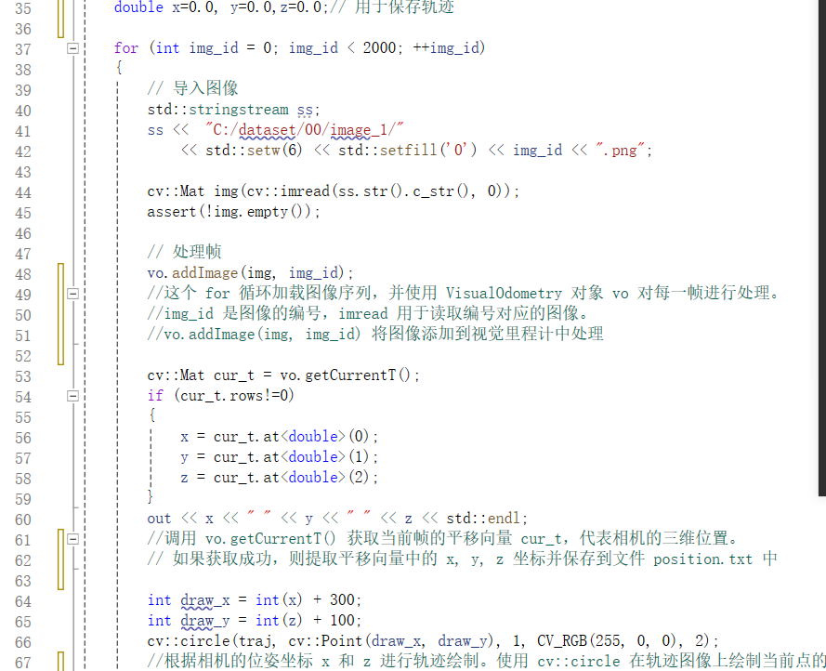

Slide 6
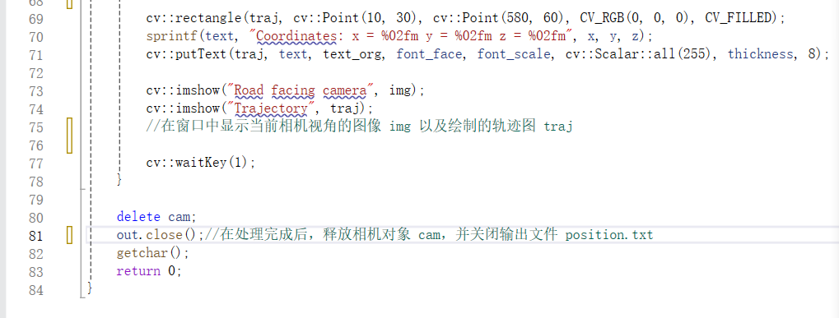
这段代码实现了一个完整的视觉里程计应用：
读取图像序列。
利用视觉里程计算法估计相机的位姿。
实时显示相机视角和估计的轨迹。
保存位姿数据到文件。

Slide 7
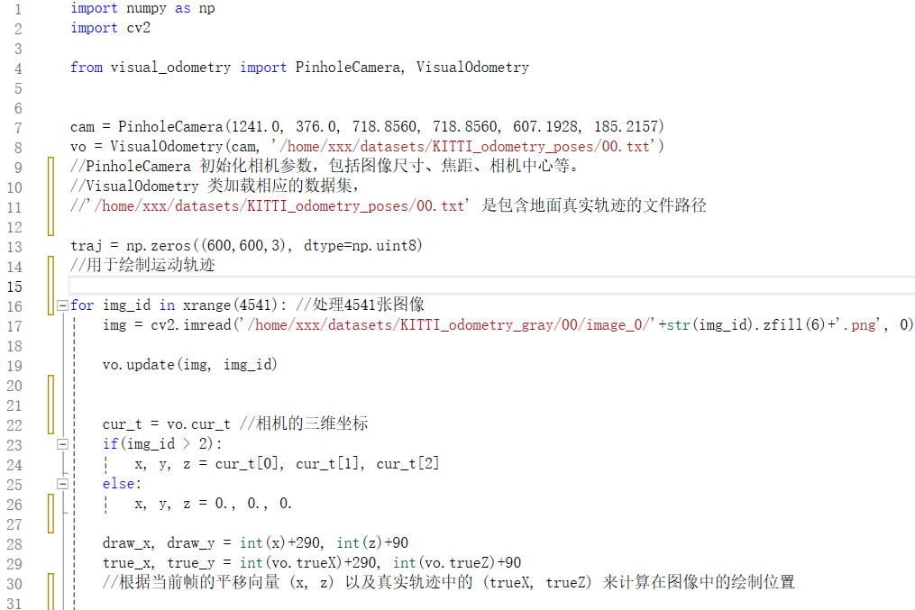

Slide 8
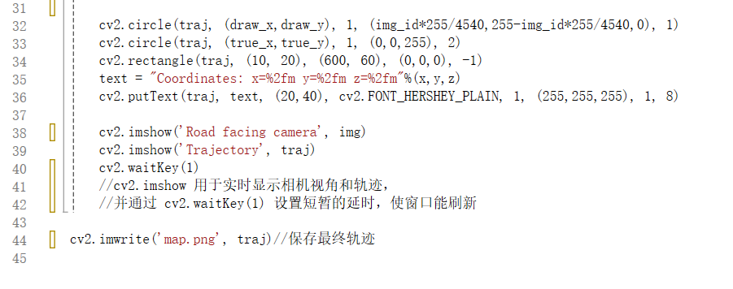
这段代码实现了Python中使用OpenCV和视觉里程计来处理KITTI数据集，估算相机的运动轨迹并绘制在一张图像中。

Slide 9
